Slide 1
Внеклассное мероприятие
1а класс
Саралиева Х.Р.
учитель начальных классов
МБОУ СОШ с. Терское
Грозненского района

Slide 2
Цель мероприятия: - формирование у детей чувства уважения к матери, к бабушке, к однокласснице, к женщине; сплочение коллектива взрослых и детей. Задачи мероприятия: - вовлечь всех детей в проведение праздника, раскрыть (по возможности) способности каждого ребенка; - развивать организационные способности в каждом; - развивать умение работать в команде; - формировать уважительное отношение друг к другу;

Slide 3
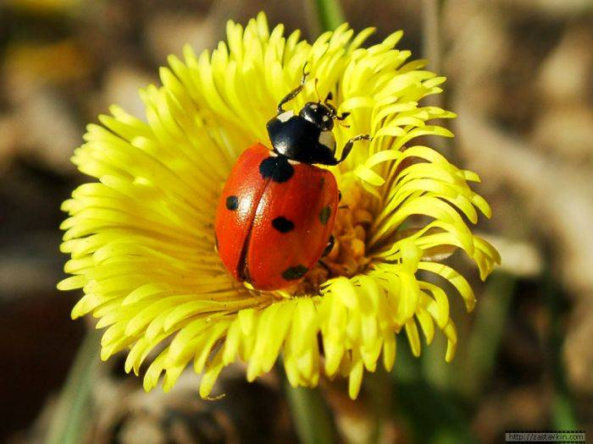
Вступительное слово
ребятам…

Slide 4
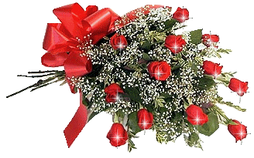
Сегодня мы собрались, чтобы отметить самый необыкновенный день в году – день 8 Марта. Мы хотим поздравить наших мам и пожелать им здоровья, счастья и радости. 8 Марта - отмечает наша планета женский день, этот праздник международный его празднуют во всех странах мира вот уже много лет. Мы привыкли к нему, как к первому весеннему празднику ведь мы отмечаем его вместе с приходом весны. Этот праздник самый добрый и веселый. Мы любим его за приятные хлопоты, за улыбки наших мам, за радостные лица бабушек, за восхищенные глаза наших одноклассниц, подруг. И значит этот праздник - праздник всех женщин. (Дети вручают мамам открытки)

Slide 6
Дети исполняют песню «Мама будь всегда со мною рядом»

Slide 7
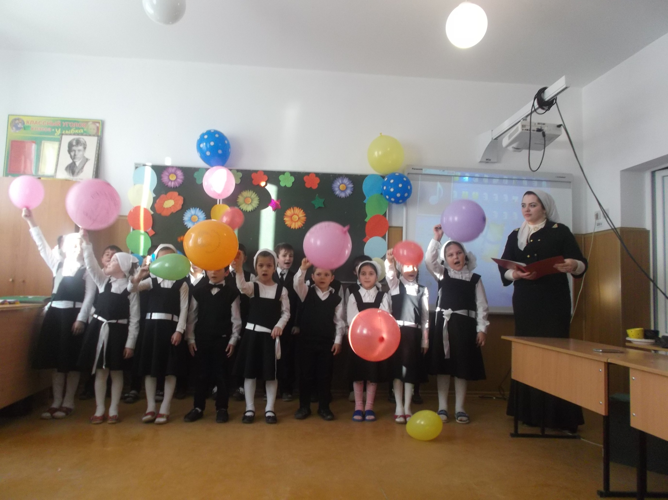

Slide 8
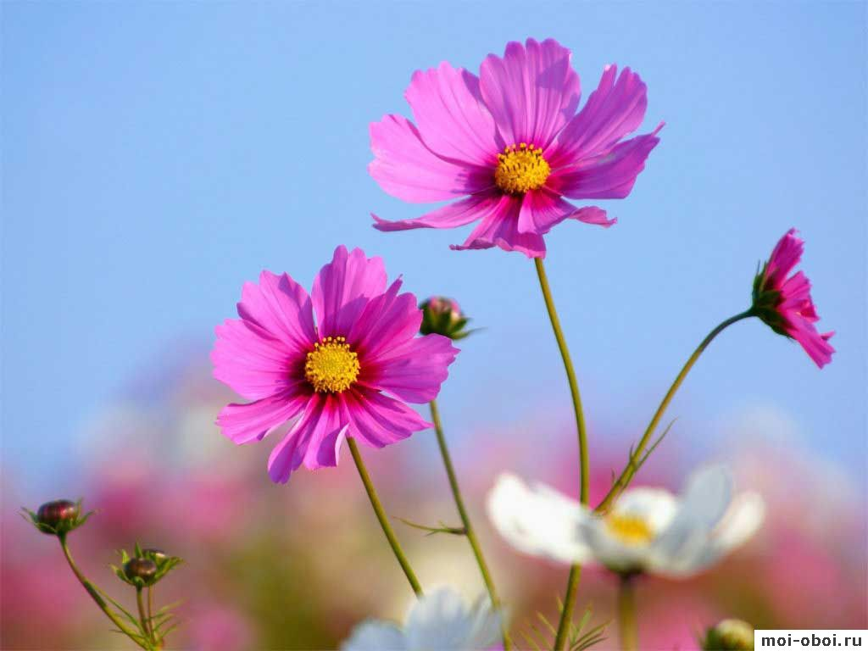
2.Мы желаем милым нашим
Никогда не унывать,
С каждым годом быть всё краше
И поменьше нас ругать.
3 .Вам желаем, дорогие,
Быть здоровыми всегда,
Чтоб вы долго- долго жили,
Не старели никогда!
4.Пусть невзгоды и печали
Обойдут вас стороной.
Чтобы каждый день недели
Был у вас как выходной.
1.Почему сегодня в школе
Суета, и шум, и гам?
Потому что мы сегодня
Поздравляем наших мам.

Slide 9
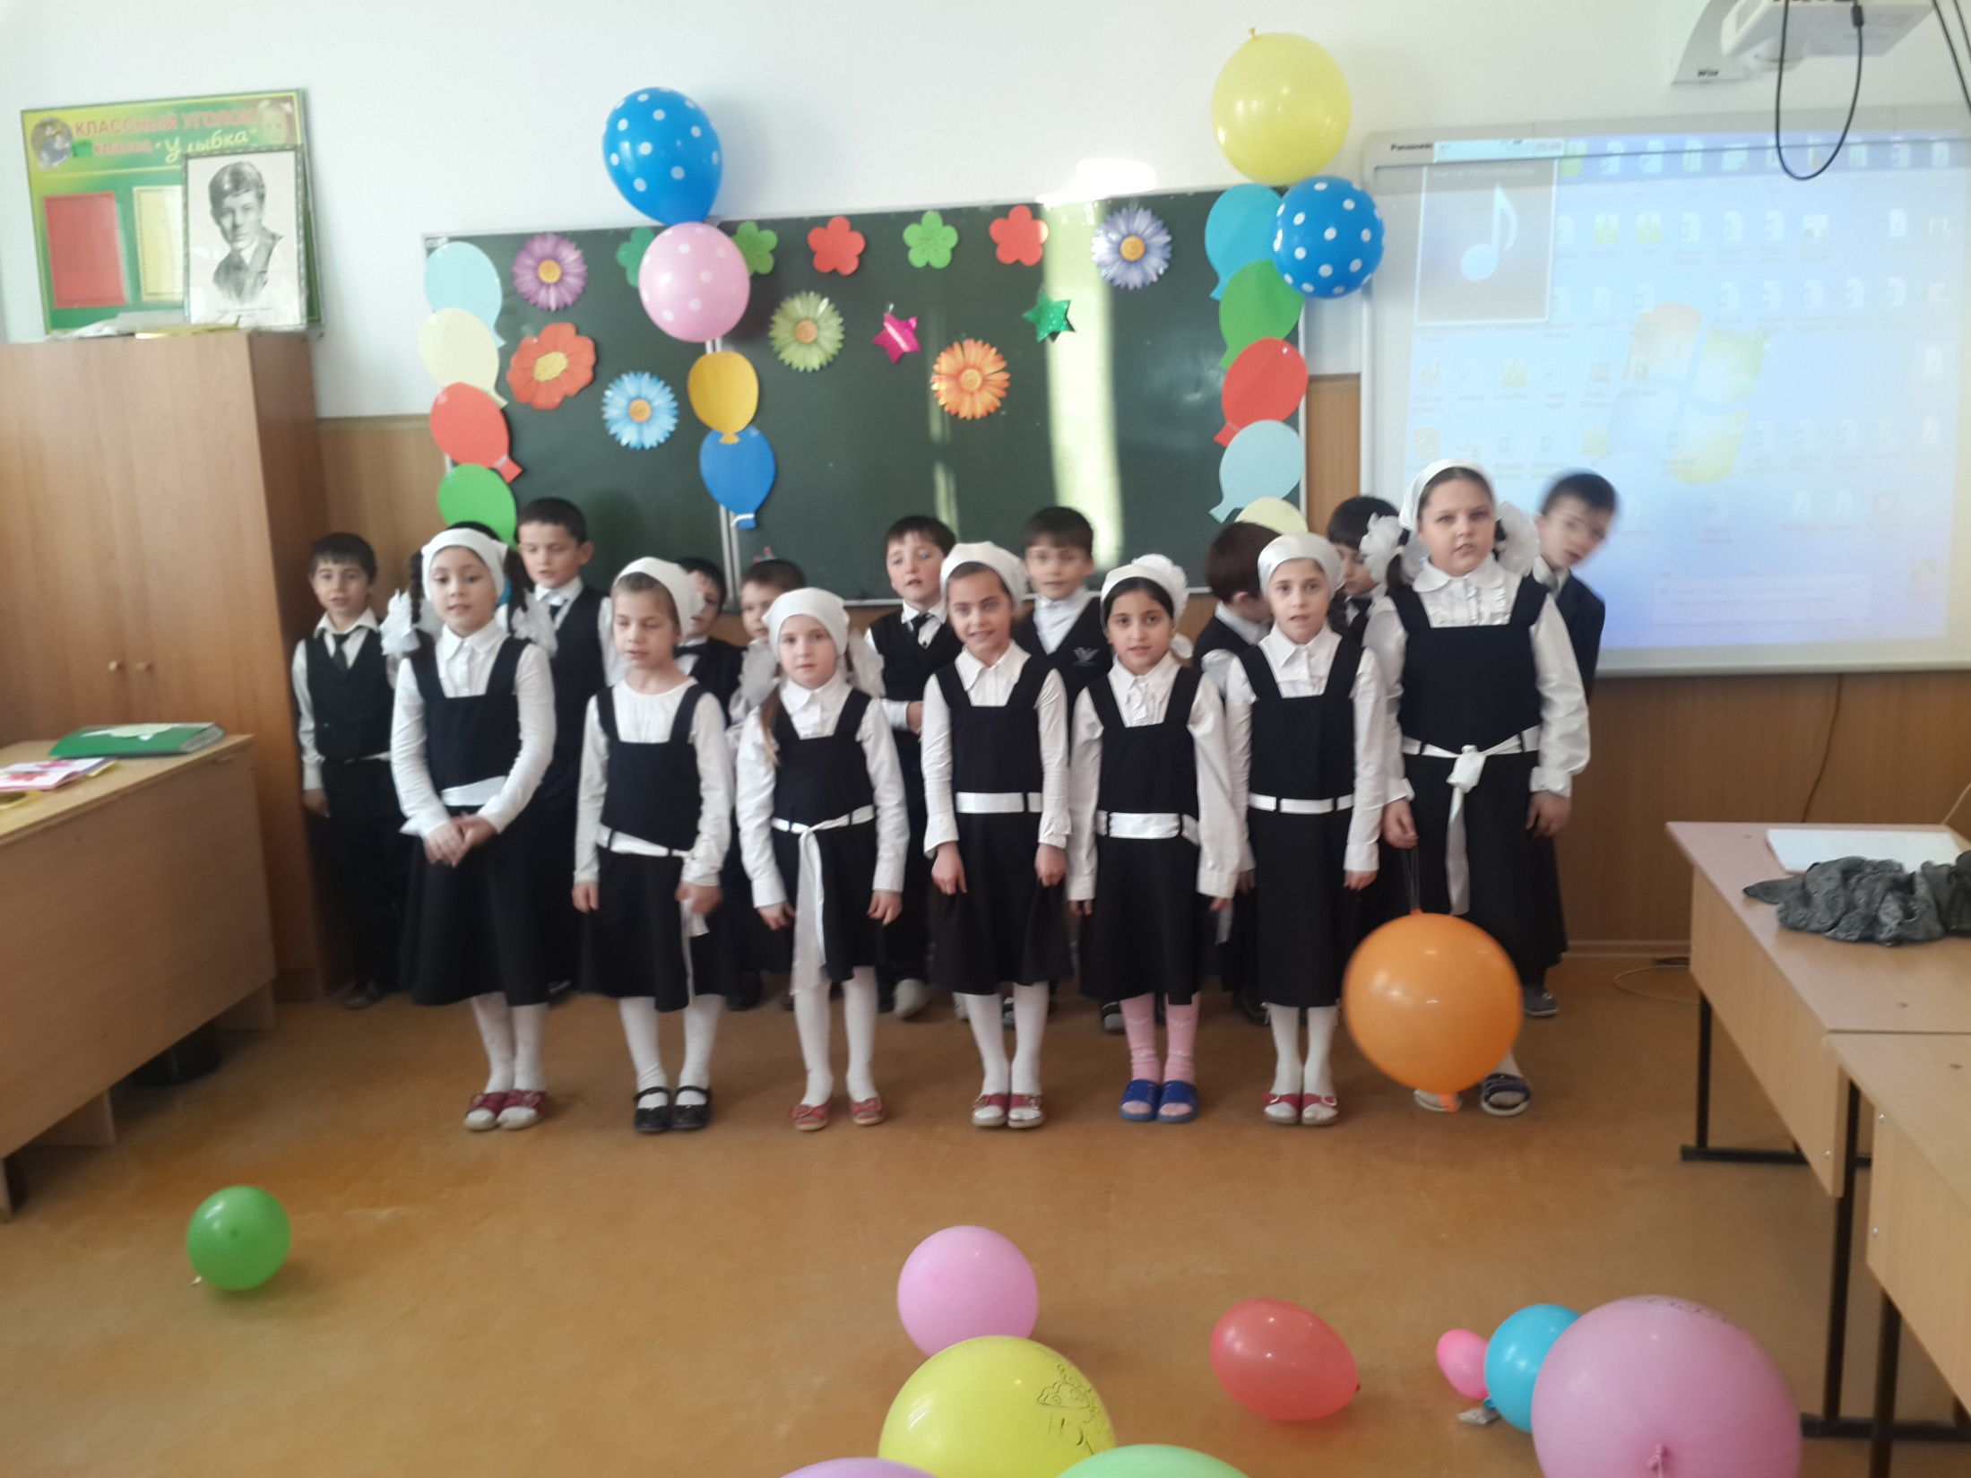

Slide 10
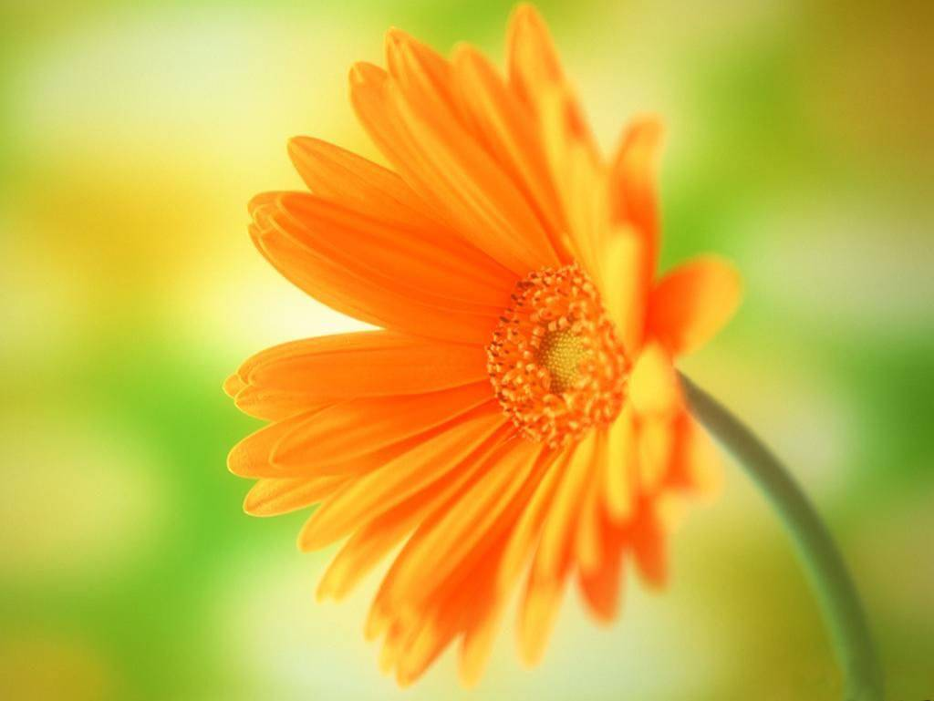
5.Мы хотим, чтоб без причины
Вам дарили бы цветы.
Улыбались бы мужчины-
Все от вашей красоты
6. Пусть для вас сияет солнце,
Лишь для вас цветёт сирень!
И пусть долго- долго длится
Самый женский в мире день.
7.Может есть нужнее дата,
И наверно, не одна,
Только днём 8 Марта
Открывается весна.
8.Отрицанием старенья,
Жаром творчества в крови
Поворачивает время
К миру, дружбе и любви

Slide 11
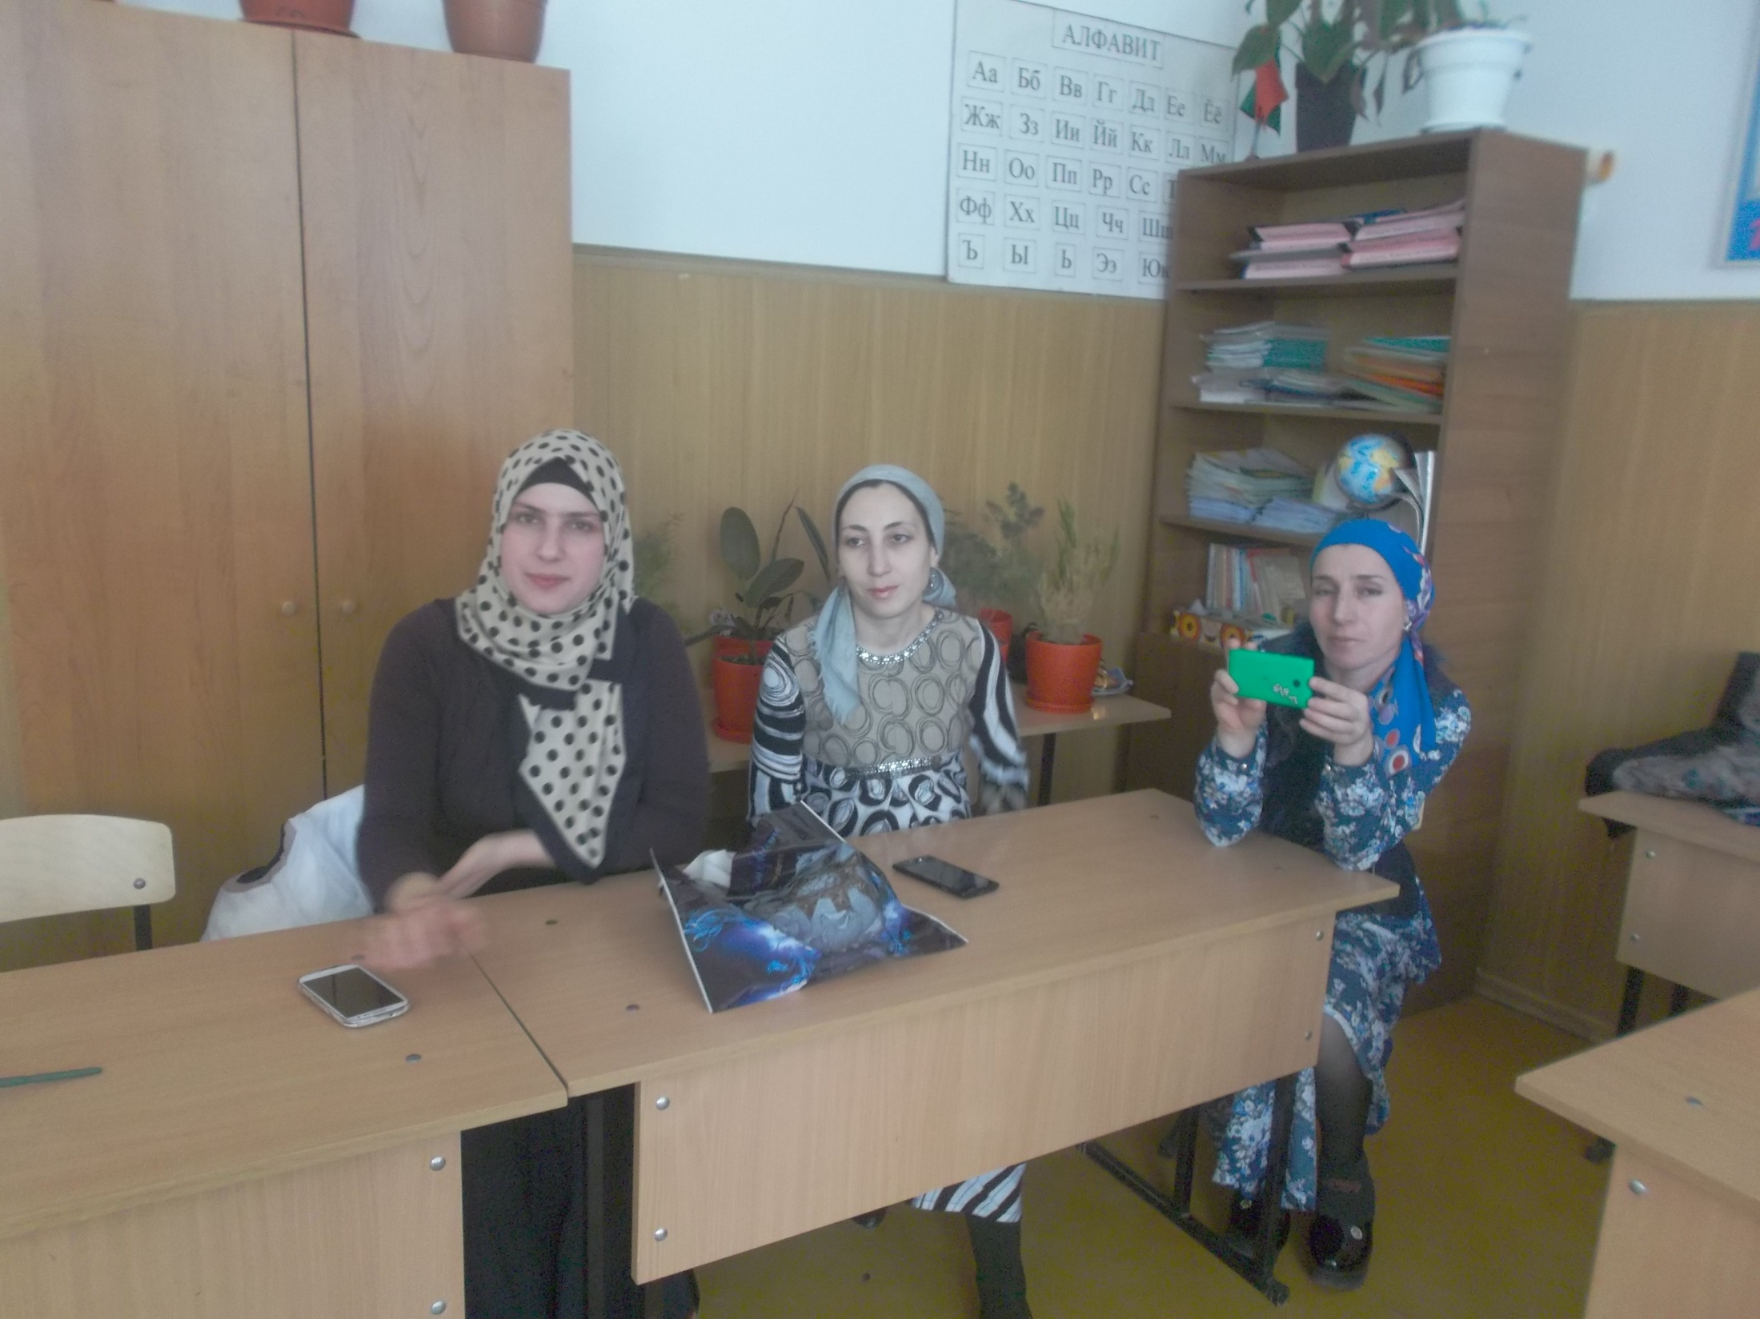

Slide 12
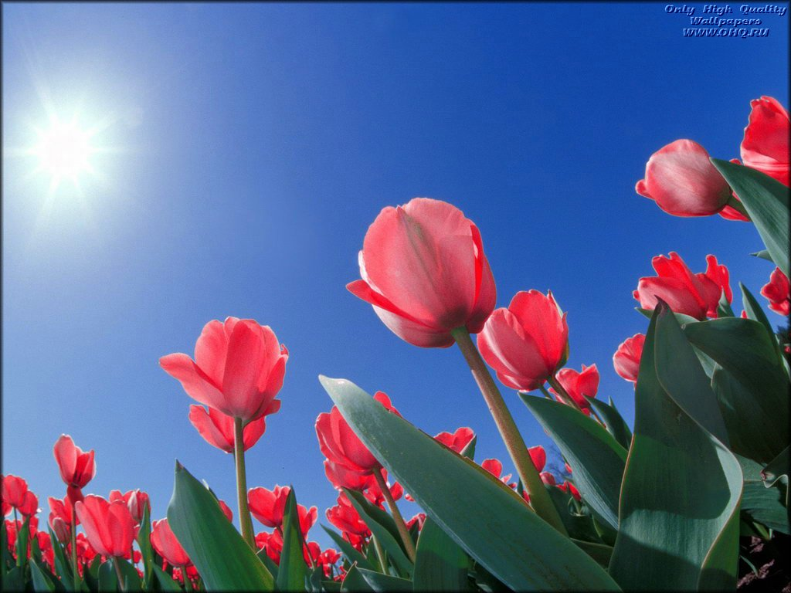
9.Пусть радуют улыбки и цветы,
Подарки и сердечные признанья.
Пусть непременно сбудутся мечты
И сокровенные исполнятся желанья!
10.Пусть в жизни будет каждое мгновенье
Согрето нежностью, заботой и участьем.
Пусть щедро дарит этот день весенний!
Надежды новые, любовь и счастье.
11.Мы очень заняты бываем целый год,
И редко тёплые слова мы говорим,
А нашим близким их порой не достаёт,
Поэтому нам праздник так необходим.
12.Чтоб позабыть про все заботы и дела,
Восьмого марта в день любви и красоты,
Чтоб пожелать большого счастья и тепла
И подарить Вам милые большой букет любви

Slide 13
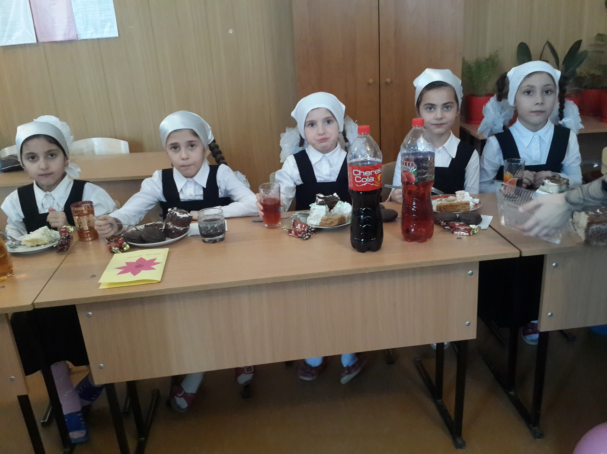

Slide 14
Конкурс “Узнай своего ребенка” Маме завязывают глаза. Вокруг мамы становятся дети. Задача участницы – найти своего ребенка.

Slide 15
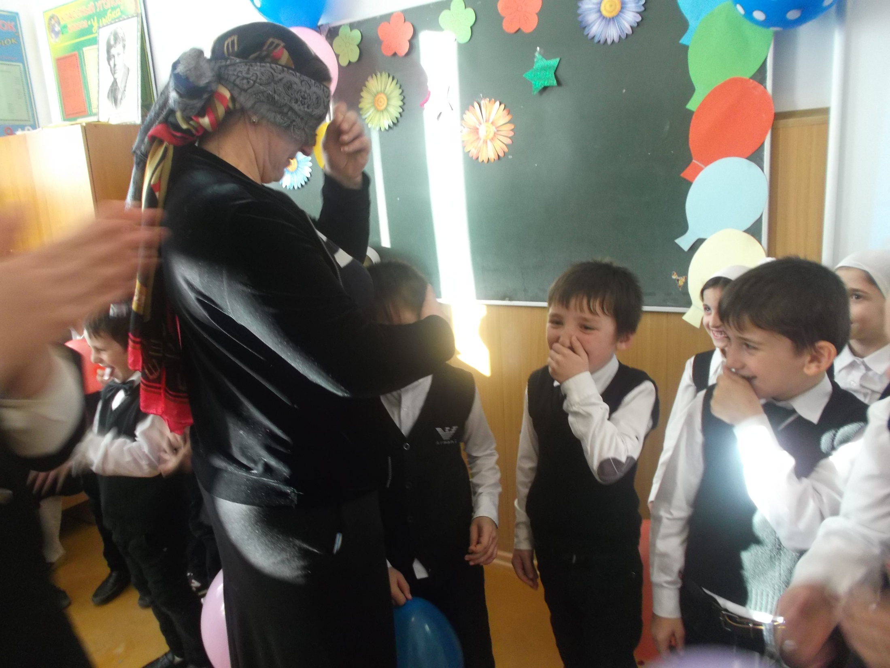

Slide 16
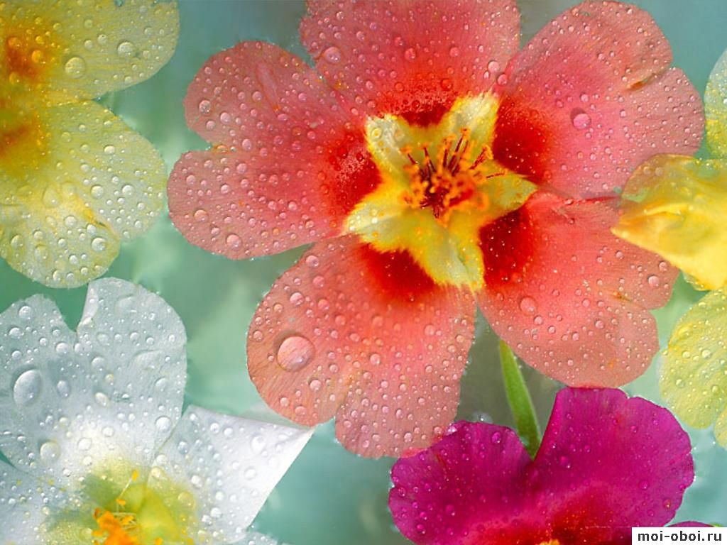
Частушки от мальчиков 1. Дорогие наши мамы, Мы частушки вам споем! Поздравляем с 8 Марта И привет большой вам шлем! 2. Подгорели суп и каша, Соль насыпала в компот. Как придет с работы мама, Будет много ей хлопот. 3. Вот начистить раз в году Я решил сковороду, А потом четыре дня Не могли отмыть меня!

Slide 17
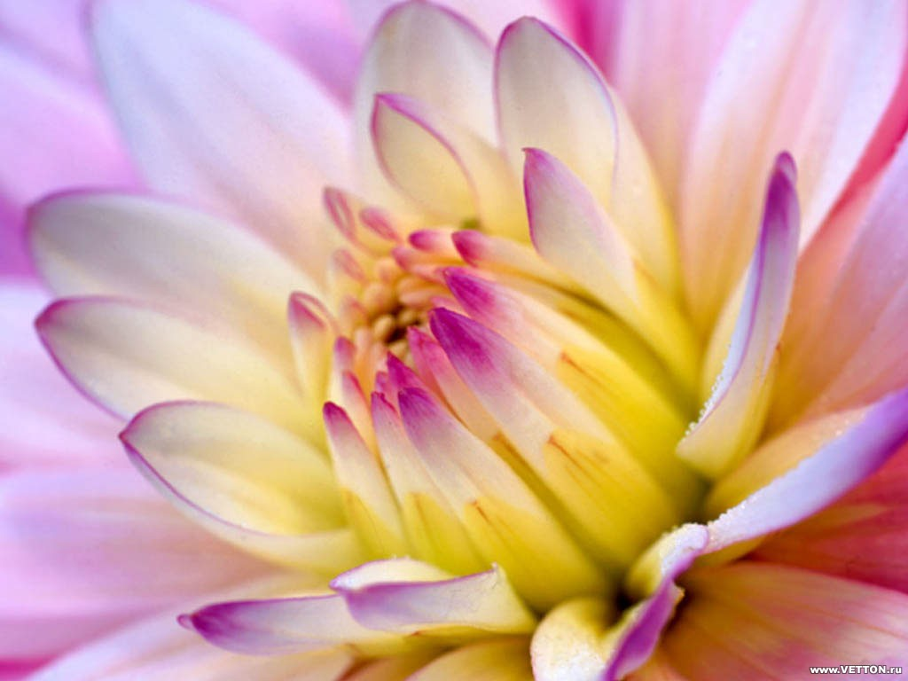
4. В кухне веник я нашел И квартиру всю подмел, Но осталось от него Три соломинки всего! 5. В день 8 марта маме Я хотел помочь делами Но пока тарелки мыл Половину перебил 6. Я сегодня для девчонок Поздравления учил А сейчас разволновался Эх, все слова перезабыл 7. На уроках мы сидим И на девочек глядим: И красивы, и умны — Лучше просто не найти. 8. Повезло же вам, девчата, Вы уже счастливые, Потому что мы у вас — Самые красивые. 9. На столе лежит журнал, Ну, а в нем пятерочки. Потому что в нашем классе Умные девчоночки.

Slide 18
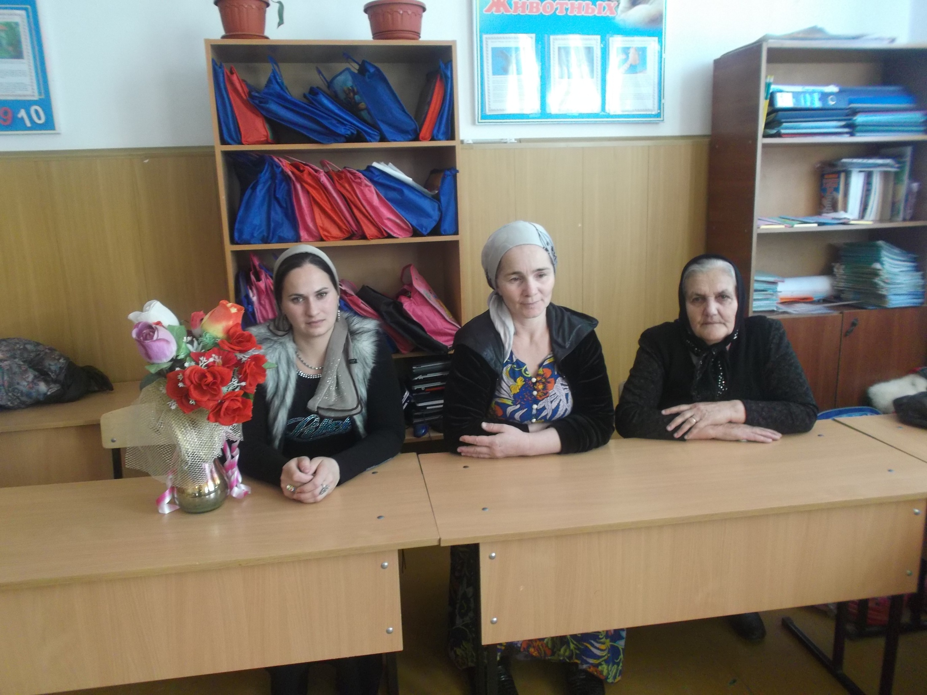

Slide 19
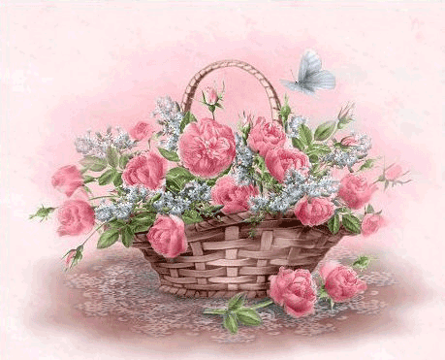
С праздником, дорогие женщины!

